Slide 1



Evolución de las Ventas en los Centros Comerciales del Gran Córdoba
Diciembre 2024
DIRECCIÓN DE ESTADÍSTICAS SOCIOECONÓMICAS

Slide 2


VENTA EN LOS CENTROS COMERCIALES - Diciembre 2024
1
La Encuesta de Centros Comerciales tiene por finalidad conocer la evolución de las ventas en los principales Centros Comerciales del Gran Córdoba, en forma mensual y por tipo de rubro (indumentaria, alimentos, etc.). A partir del mes de Enero 2019, se amplió el panel de empresas de las Encuestas a Centros Comerciales, por ello la serie de ventas fue modificada.
A PRECIOS CORRIENTES
A PRECIOS CONSTANTES
Ventas principales Centros comerciales
Ventas principales Centros comerciales
52.771,30 Millones de pesos
287,38 Millones de pesos constantes
Base enero 2011=100. Variaciones porcentuales
Base enero 2011=100. Variaciones porcentuales
57,18%
Esta variación fue provocada fundamentalmente por el rubro “Indumentaria", que es el de mayor incidencia entre los rubros analizados.
54,58%
Variación Mensual
Variación Mensual
128,55%
23,04%
Diciembre 2023
Diciembre 2023
Fuente: Elaboración propia en base a la Encuesta de Centros Comerciales del Gran Córdoba

Slide 3

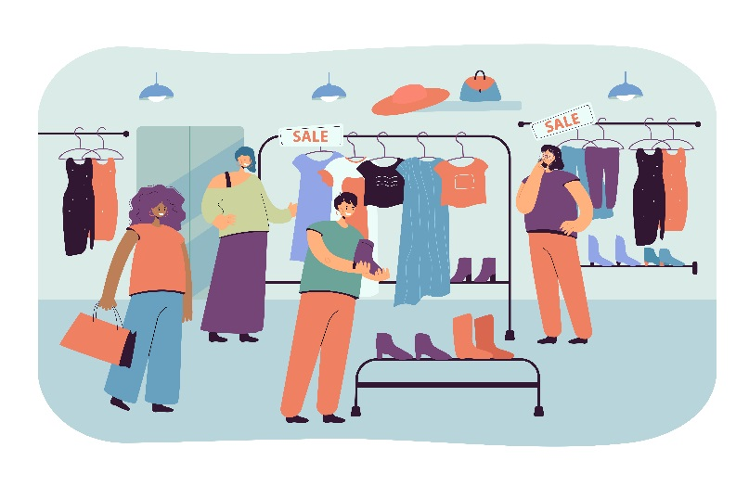

VENTA EN LOS CENTROS COMERCIALES - Diciembre 2024
2
A PRECIOS CORRIENTES
Evolución de las ventas, en millones de pesos corrientes y variaciones
Mayores aumentos en las ventas corrientes respecto al mes anterior
260,72%
Juguetería
136,44%
Librería
Fuente: Elaboración propia en base a la Encuesta de Centros Comerciales del Gran Córdoba

Slide 4
VENTA EN LOS CENTROS COMERCIALES – Diciembre 2024
3
A PRECIOS CONSTANTES
Evolución de las ventas, en millones de pesos
Mayores aumentos en las ventas constantes respecto al mes anterior
254,62%
Juguetería
127,02%
Librería
Fuente: Elaboración propia en base a la Encuesta de Centros Comerciales del Gran Córdoba

Slide 5
VENTA EN LOS CENTROS COMERCIALES – Diciembre 2024
4
VENTAS EN LOS CENTROS COMERCIALES
Evolución de los números índices de las ventas a precios corrientes y constantes
Participación de las ventas a precios corrientes por rubro en los principales Centros Comerciales de Córdoba. Diciembre 2024
La evolución de las ventas tanto a valores corrientes como a valores constantes muestran variaciones estacionales similares, sin embargo, las variaciones correspondientes a las ventas corrientes son, en general, más pronunciadas. Como se mencionó al inicio del informe, tras la ampliación del panel de empresas encuestadas, se modificó la serie a partir de enero 2019, para ello la serie fue empalmada.
Fuente: Elaboración propia en base a la Encuesta de Centros Comerciales del Gran Córdoba

Slide 6
AUTORIDADES
DIRECTOR GENERAL DE ESTADÍSTICA Y CENSOS
Dr. Ariel Barraud
DIRECTORA DE ESTADÍSTICAS SOCIOECONÓMICAS
Mgter. Mariana Díaz
DIRECTORA DE COORDINACIÓN OPERATIVA
Mgter. Regina Cavallin
ANALISTA TÉCNICO
Cra. Noelia Avoledo
RELEVAMIENTO DE CAMPO
Sra. Jesica Guendulain

